Slide 1
2022년 1학기 파이썬데이터분석
데이터과학부 정진명
(jmjung@suwon.ac.kr, 글로벌경상관 918호)

Slide 2
7 주차

Slide 3
comparisons

Slide 4
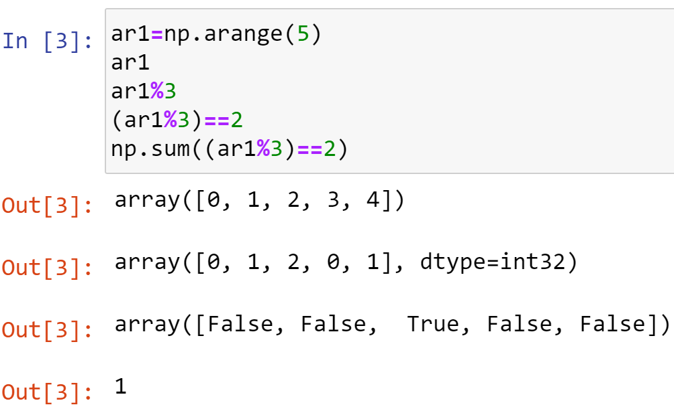
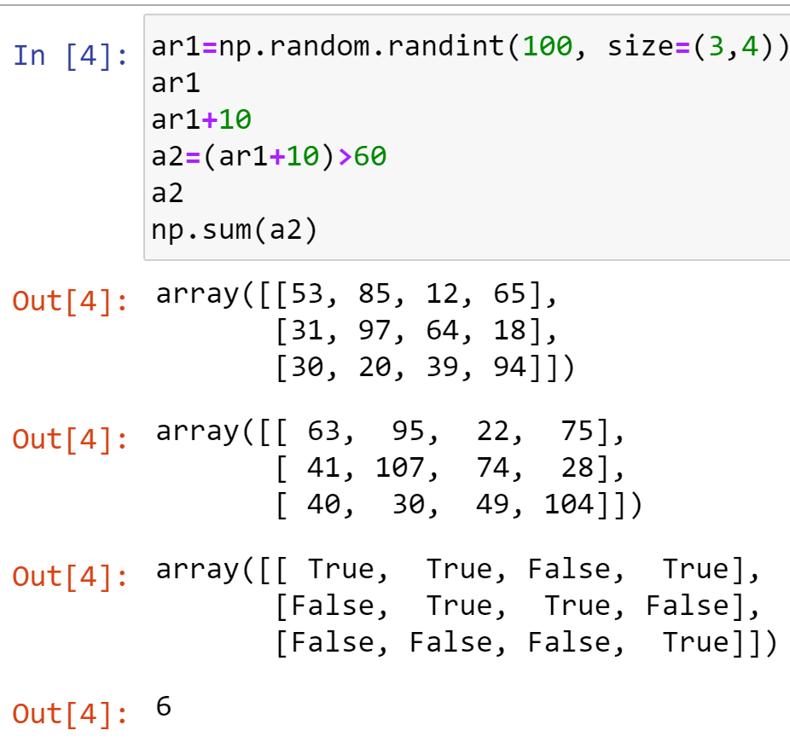
연산 & comparison 복합문

Slide 5
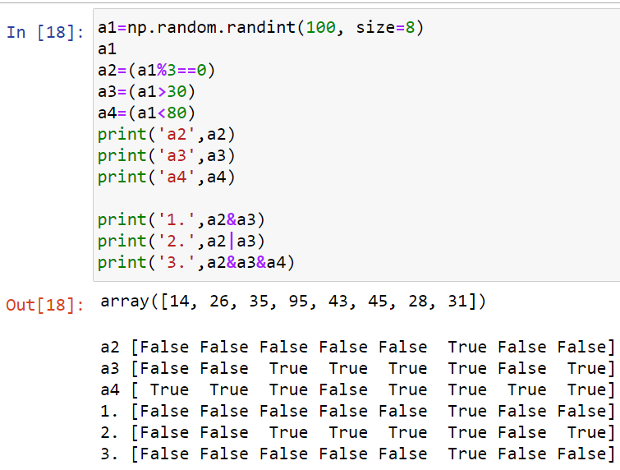
두 개 이상의 comparison 결과 합치기 (and, or)
and
or

Slide 6
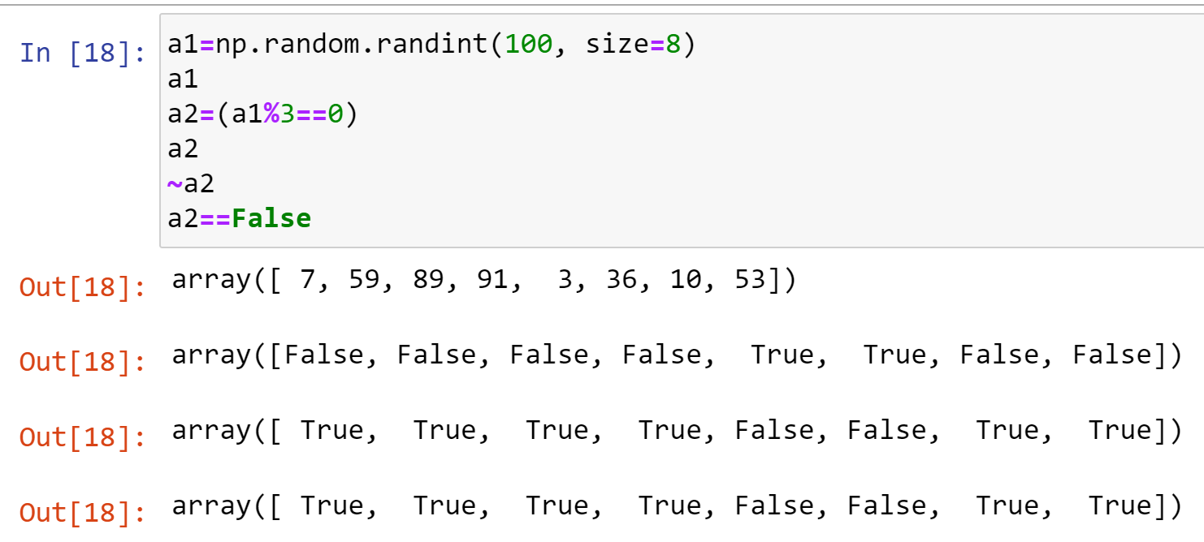
comparison 결과의 반대 가져오기 (not)

Slide 7
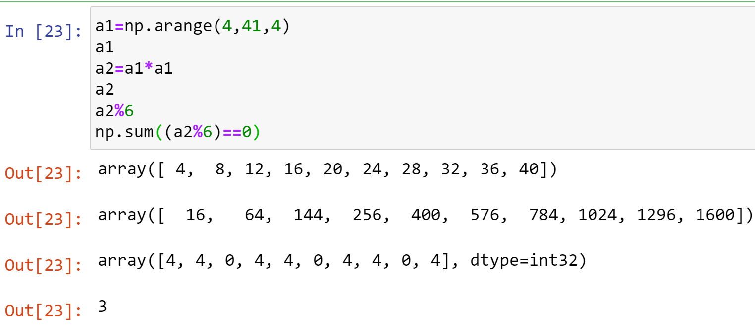
실습1
4,8,12,16,20,…,40 의 각 값의 제곱들 중 6의 배수의 개수는?

Slide 8
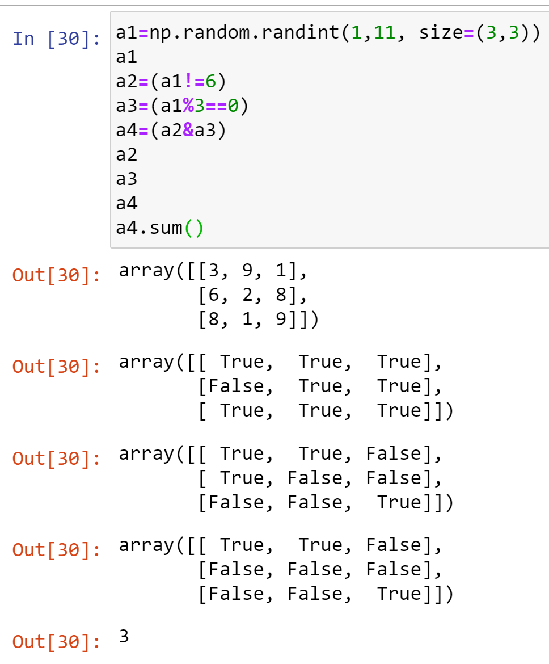
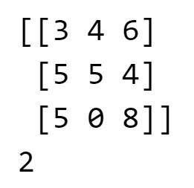
실습2
randint(1,11) 함수로 3 by 3 matrix를 만들고 6을 제외한 3의 배수의 개수를 구하시오
→

Slide 9
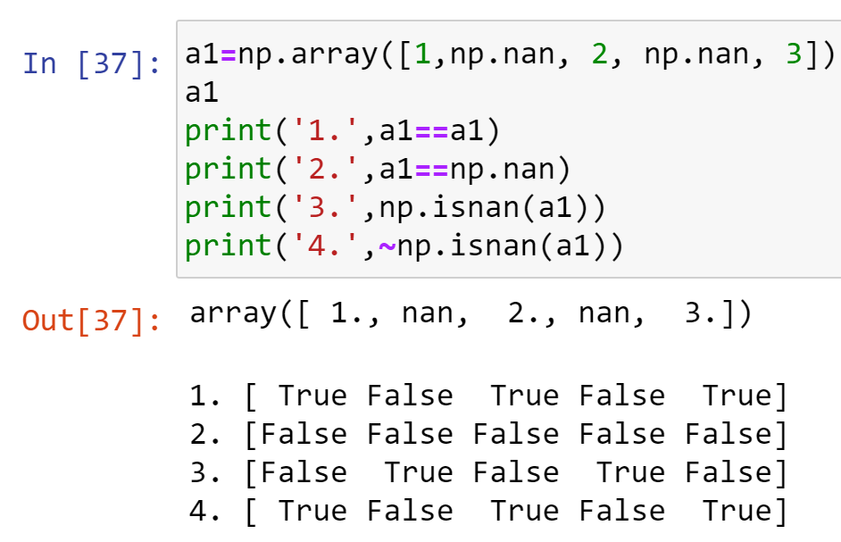
np.nan
nan: not a number
특히 파일을 읽을 시에 비어있는 경우는 np.nan으로 채워짐
nan이 아닌 element를 true로 return
(많이 사용)
nan인 element를 true로 return
동작하지 않음 (주의사항)

Slide 10

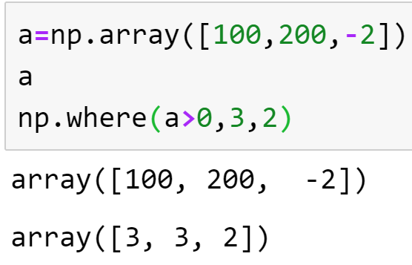
np.where (argument 세 개)
각 element에 대해 조건식이
True이면 a, False이면 b를 반환
→ 0보다 큰 element는 3, 그렇지 않은 element는 2

Slide 11

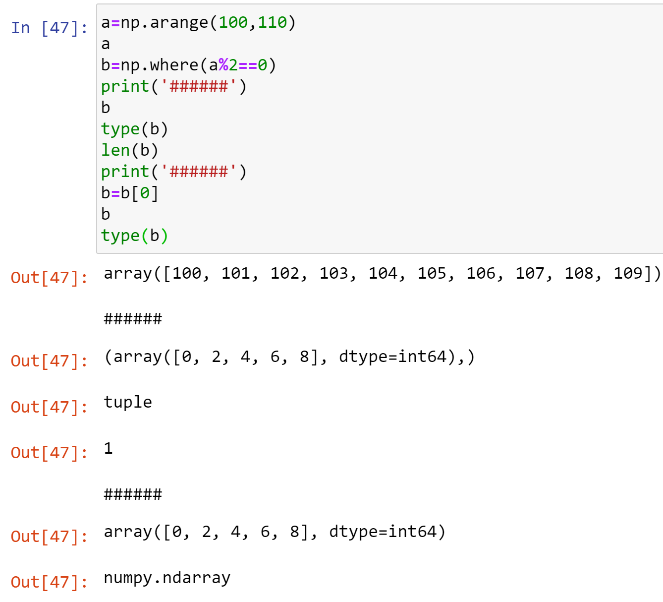
np.where (argument 한 개) to vector
각 element에 대해 조건식이 True인 Index 반환
→ 짝수 element의 index 반환
→ return 값이 tuple (not ndarray) (주의사항)

Slide 12
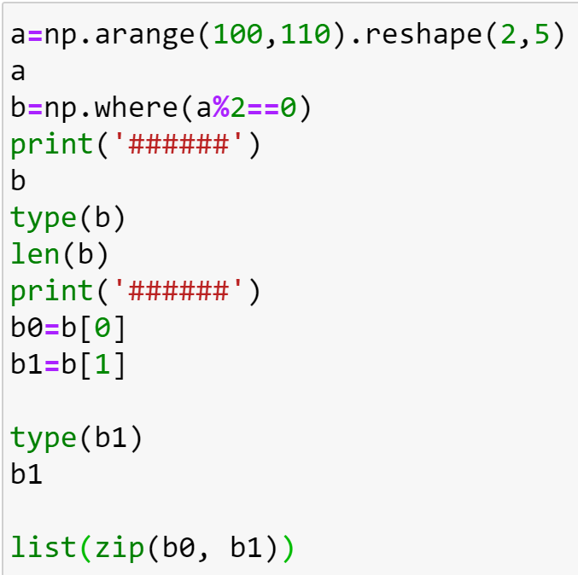
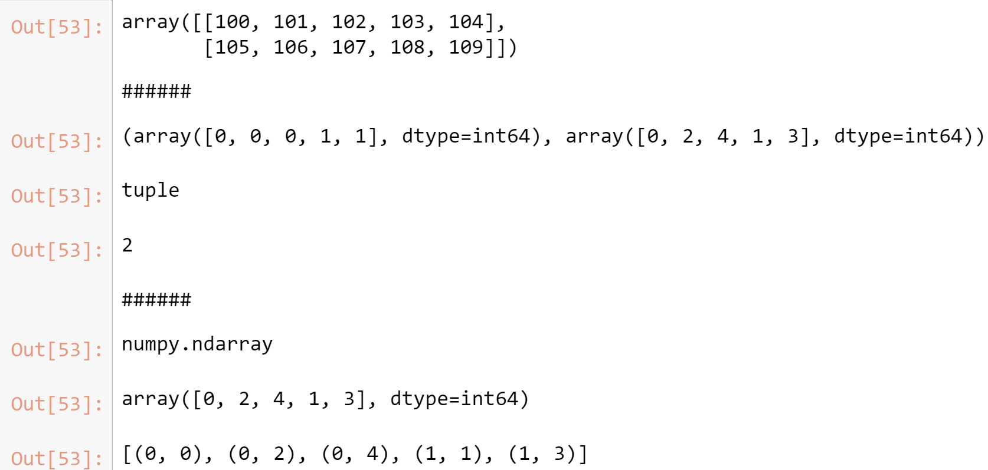
np.where (argument 한 개) to matrix
각 element에 대해 조건식이 True인 Index 반환
→ 짝수 element의 index 반환
→ return 값이 length 2인 tuple (행의 index, 열의 index)
(0,0), (0,2), (0,4), (1,1), (1,3)

Slide 13
실습3
randint(1,11) 함수로 5 by 5 matrix를 만들고, 그 안의 7이상의 숫자들을 모두 더하시오
randint(1,11) 함수로 5 by 5 matrix를 만들고, 그 안의 7이상의 숫자이면서 짝수를 모두 더하시오

Slide 14
Boolean index

Slide 15
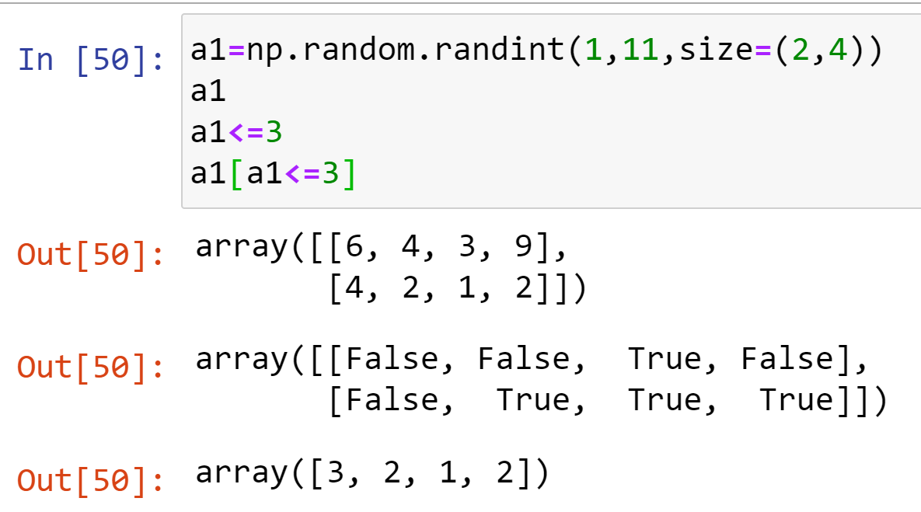
Boolean index
Boolean array를 index로 사용하여 True에 해당하는 값들만 가져오는 것
보통 comparison operation 결과를 index로 사용함
→ 조건이 true인 index의 element만 추출

Slide 16
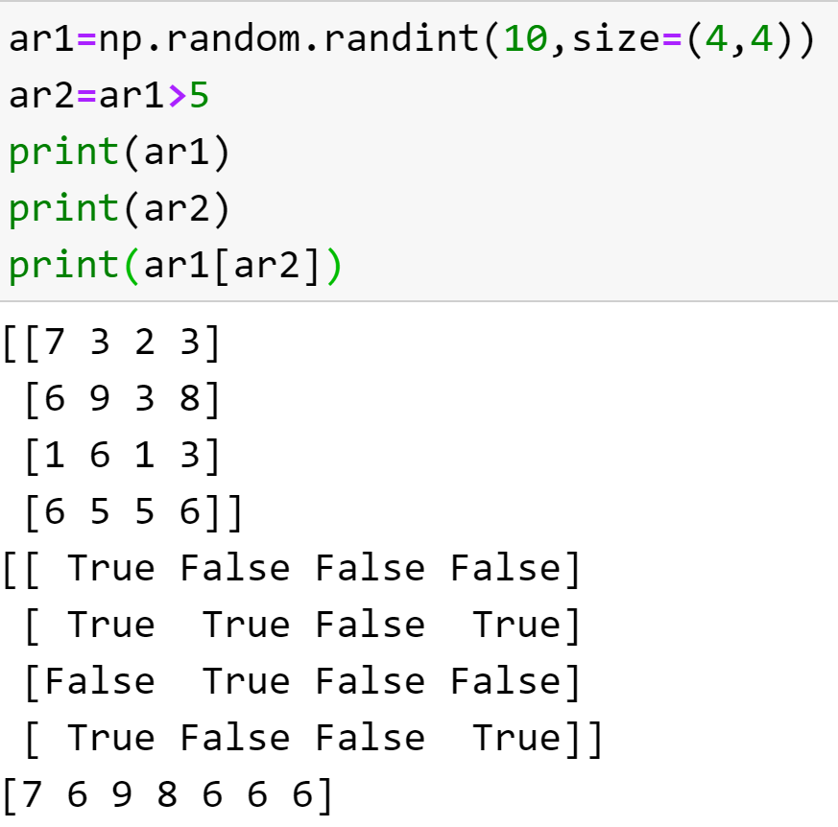
Boolean index (Cont’d)
→ ar1과 ar2는 2차원이지만 boolean index의 결과는 1차원 vector로 반환

Slide 17
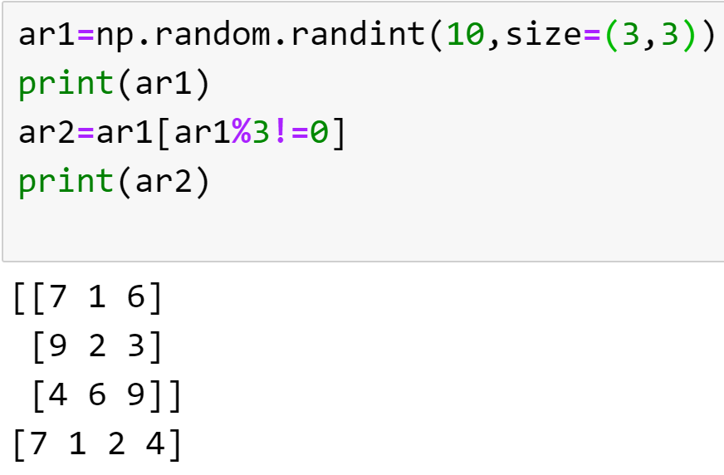
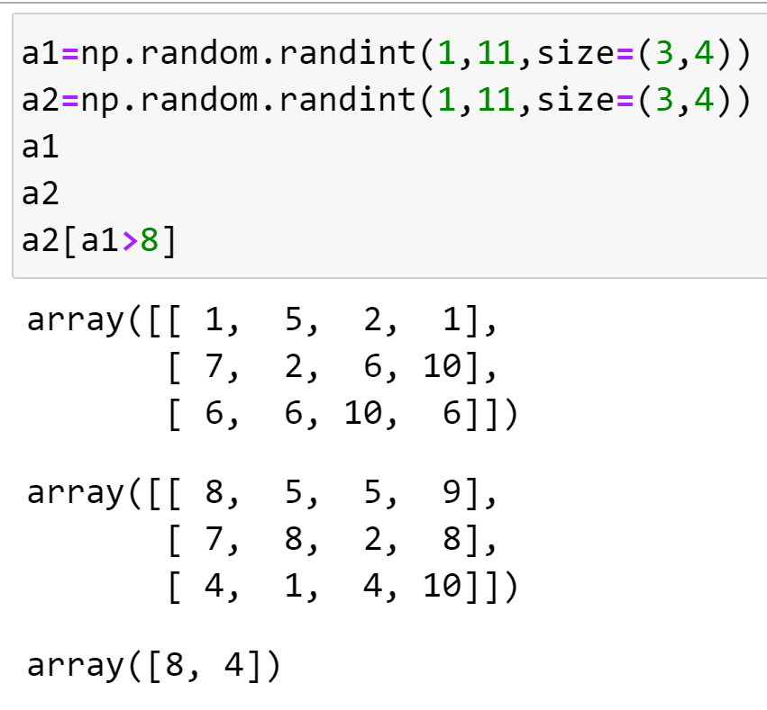
Boolean index (Cont’d)
→ 한번에 적용 가능
→ 다른 matrix에 Boolean index 적용

Slide 18
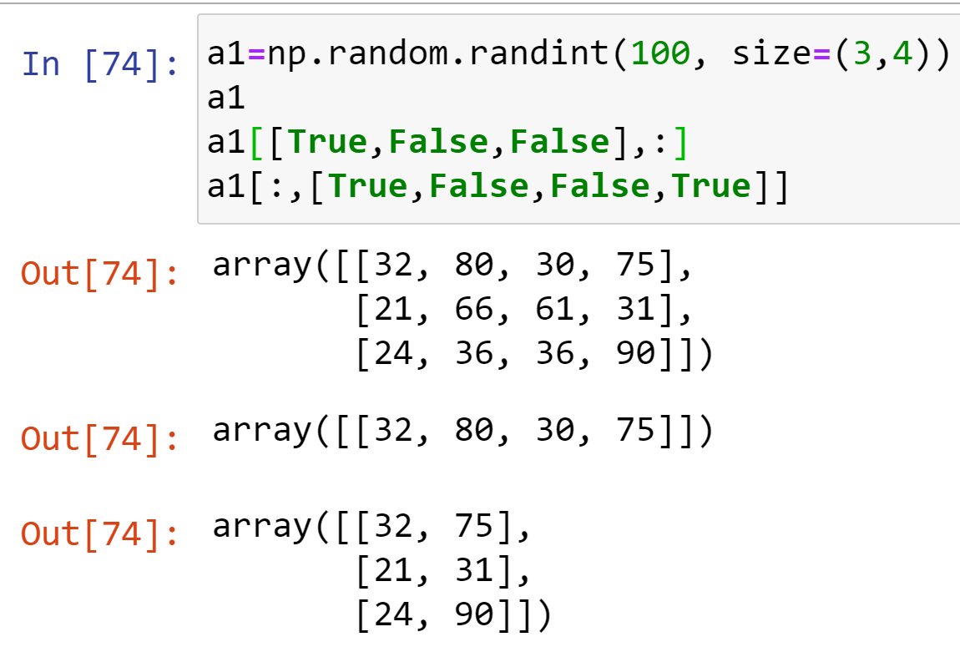
Boolean index (행, 열)

Slide 19
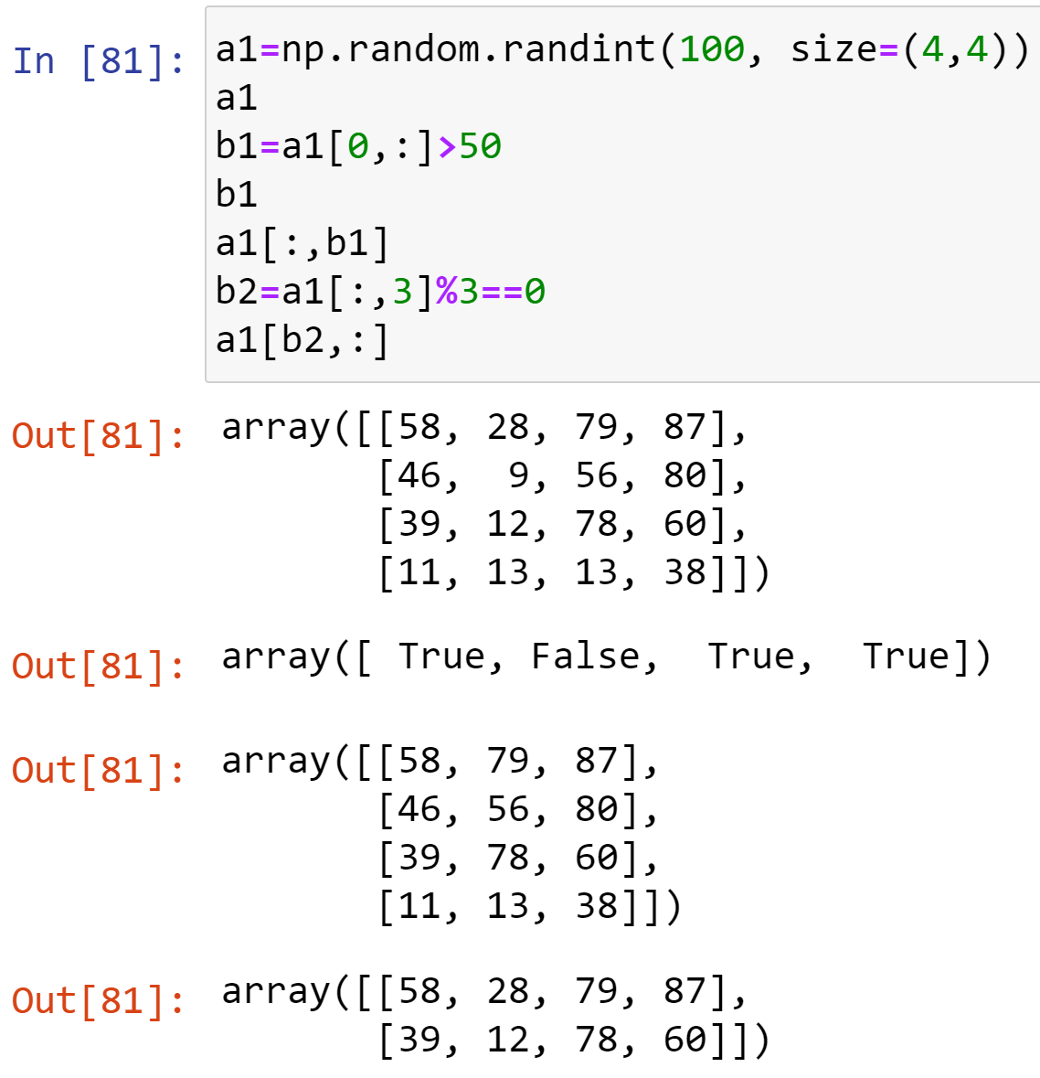
Boolean index (행, 열) (Cont’d)
→ 0행이 50보다 큰 열 들 가져오기
→ 3열이 3의 배수인 행 들 가져오기

Slide 20
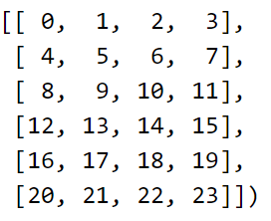
실습4
다음 행렬의 3번째 열 (0열 시작)에서 3의 배수이거나 10보다 큰 수의 합은?

Slide 21
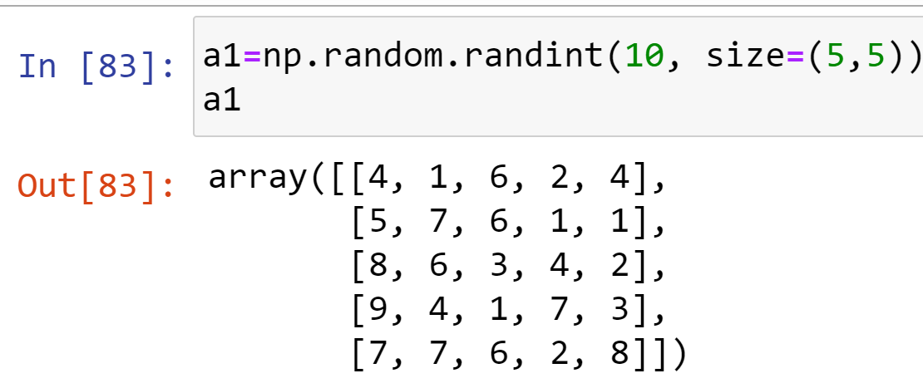
실습5
위와 같은 ar1에서 마지막 열이 5보다 큰 행 들의, 각 행의 평균을 구하시오

Slide 22
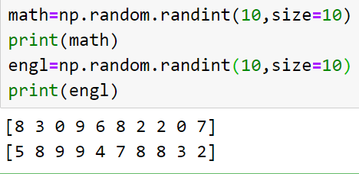
실습6
위와같이 randint 함수를 사용하여 10명의 수학과 영어 점수를 만든 후 , 아래에 답하시오
수학보다 영어를 잘 본 학생은 몇 명인가?
수학보다 영어를 잘 본 학생의 수학 성적 평균은?

Slide 23
fancy index

Slide 24
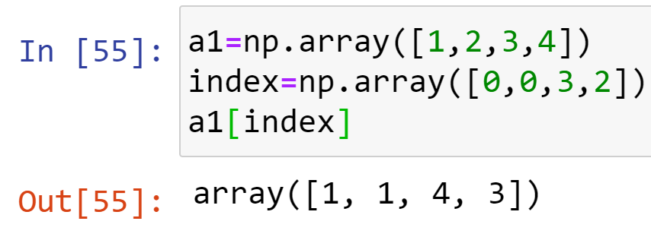
fancy index
index를 사용해서 값을 추출하는 방법 (cf: boolean index는 index 값이 아니라 해당 index의 True, False 여부)
index를 중복하여 입력하여도 됨

Slide 25
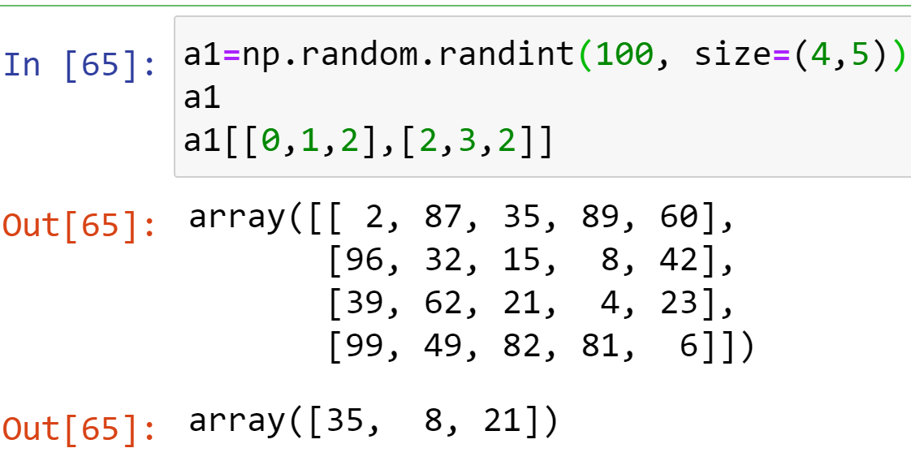
fancy index (matrix의 특정 element)

Slide 26
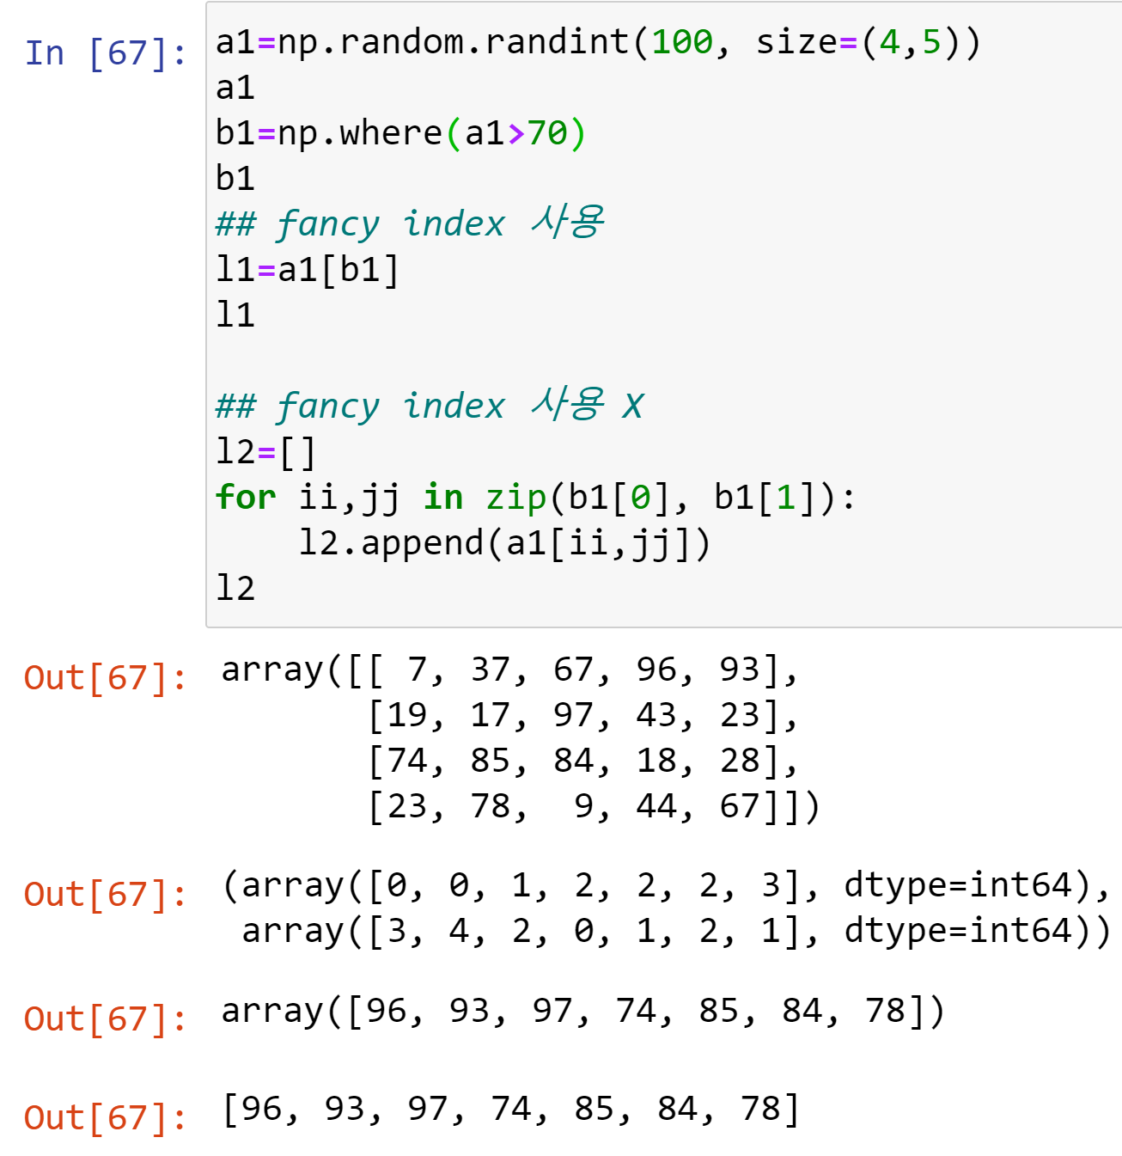
fancy index with np.where
→ a1
→ b1
→ l1
→ l2

Slide 27
실습7
번호 | 가격
1 | 1000
2 | 2000
3 | 1500
4 | 2000
위의 메뉴판을 보고 사람들이 아래와 같이 주문을 했을 때, 총 가격은?
주문번호 = [1,1,3,2,2,3,4,1]

Slide 28
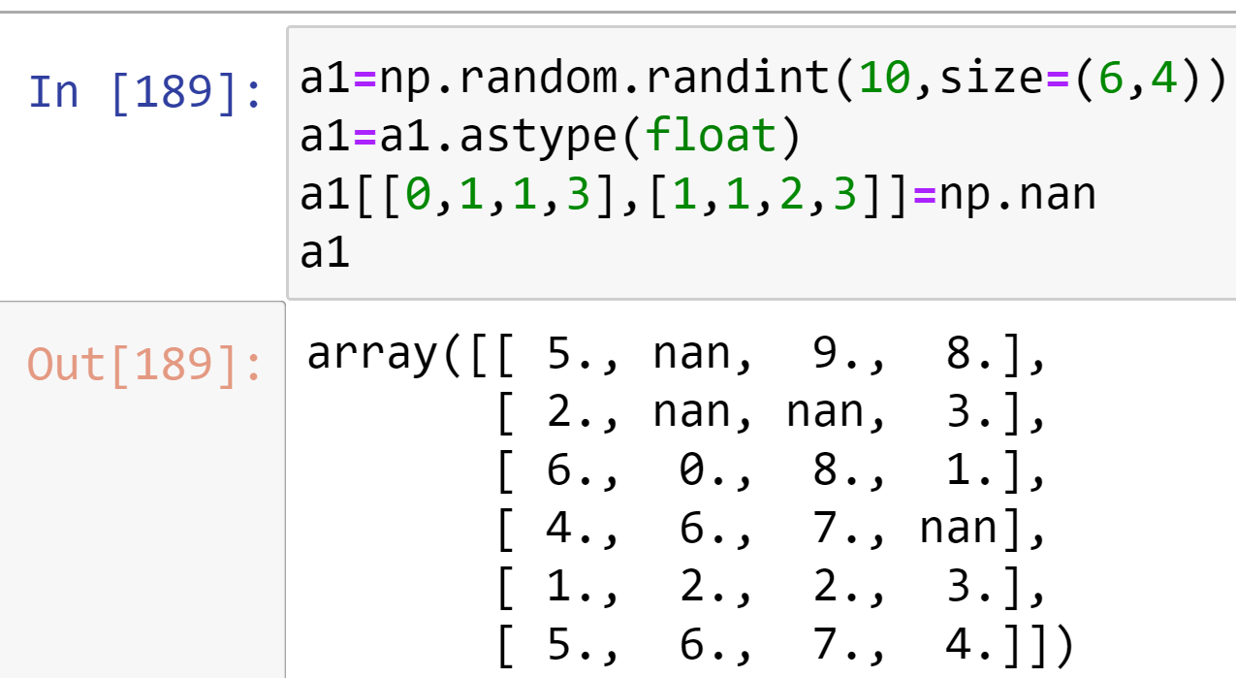
실습8
위의 matrix에서 nan이 없는 행들 만을 추출하시오

Slide 29
추가문제

Slide 30
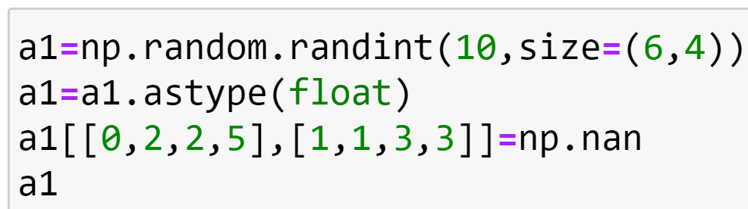
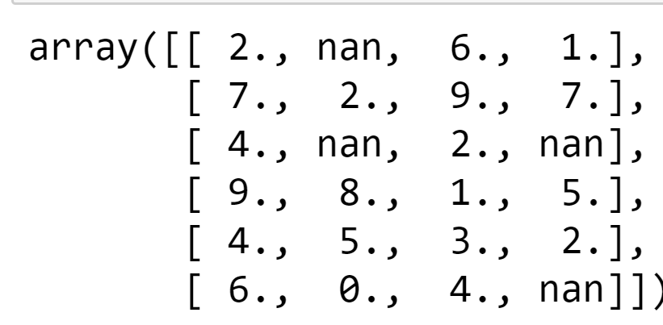

문제1
위의 matrix에서 nan이 없는 열들의 각 열의 최소값을 구하시오

Slide 31
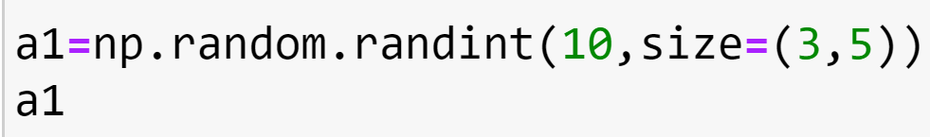
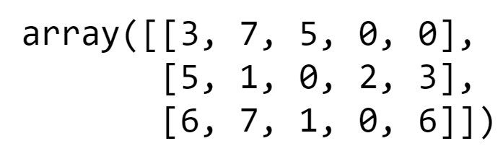
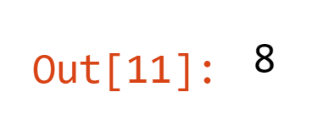
주어진 array의 0행이 5명의 수학점수, 1행이 5명의 영어점수 2행이 다섯명의 나이 일때, 영어보다 수학 점수가 큰 사람의 나이의 합은?
문제2

Slide 32
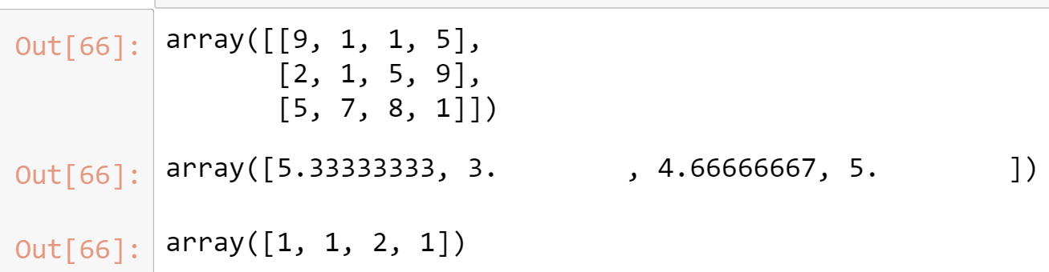
문제3
1~10 정수에서 랜덤하게 뽑아 구성한 3 by 4 matrix를 만들고, 각 열 별로 평균을 구한 뒤, 각 열 별로 해당 평균보다 큰 element의 개수를 구하시오
각 열 별 평균
각 열 별로 해당 평균보다 큰 element의 개수

Slide 33
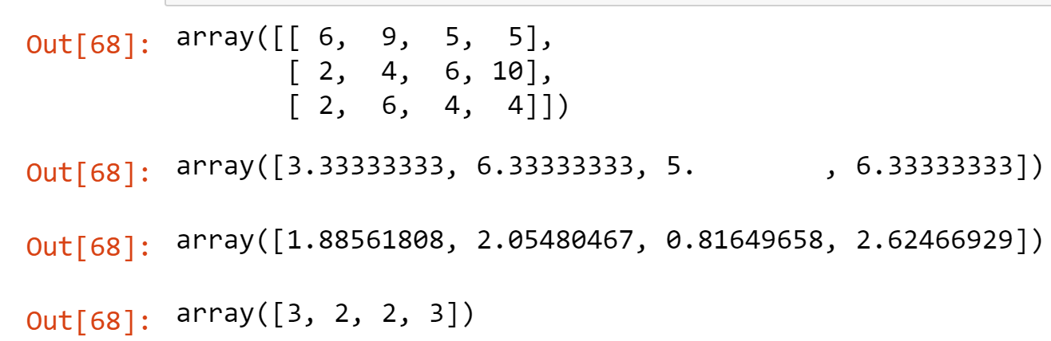
문제4
1~10 정수에서 랜덤하게 뽑아 구성한 3 by 4 matrix를 만들고, 각 열 별로 평균(m)과 표준편차(s)를 구한 뒤, 각 열 별로 해당 m-s 보다 큰 element의 개수를 구하시오
각 열 별 평균
각 열 별 표준편차
각 열 별로 해당 평균-표준편차보다 큰 element의 개수

Slide 34
Q & A
Thank you

